Slide 1
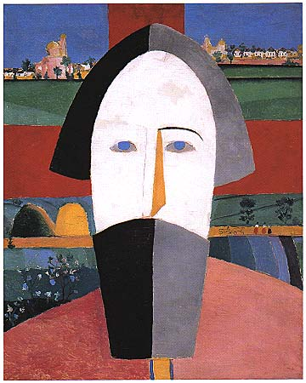
Casimir Malevitch : une icône de l’art russe du XX ème siècle
Dossier Histoire des Arts
Auteure : Hélène Eftimakis
Niveau: classe de troisième
Référence au programme d’histoire : “Guerres mondiales et Régimes totalitaires”
Thématique : “Arts, Etats et Pouvoir”
Domaine artistique : “Arts du visuel”
Disciplines : histoire, géographie, français, arts plastiques, éducation musicale
Objectifs : connaître Malevitch
Parcourir en compagnie de Malevitch un pan crucial de l’histoire russe
Démarche: mobiliser ses connaissances des courants artistiques et de l’histoire pour construire une lecture de l’image.

Slide 2
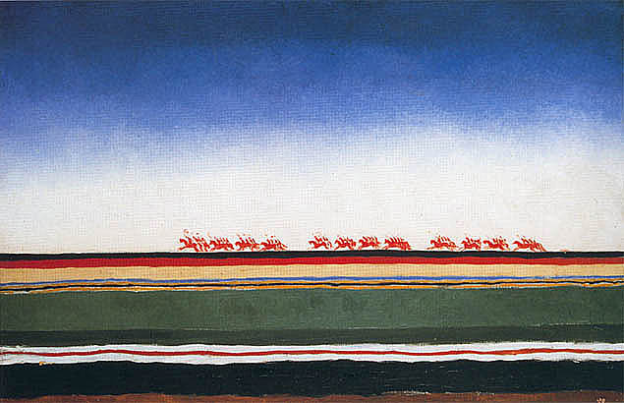
Avant de découvrir la fiche de l’œuvre :
Parlons de ce que l’on voit
Activité Arts Plastiques
L’espace : est-il humanisé, construit, désert , réduit, ample ?
Les éléments de cet espace et leurs proportions
Les lignes directrices
Les couleurs : chaudes, froides, claires, foncées, estompées… ?
Y a t-il des correspondances, des dominances …?
La texture
La lumière
Les lignes, les volumes
La composition : lignes, alternances
Le rythme , l’équilibre
La variété
L’harmonie
Dire ses premières impressions
Faire des hypothèses sur le sujet

Slide 3
Cette œuvre est intitulée selon les traductions :
« La Charge de la cavalerie rouge » ou « La Cavalerie rouge au galop »
Nature de l’œuvre : il s’agit d’une peinture
Son auteur est Casimir Malevitch
(Kiev 1879 – Leningrad 1935)
Sa technique : c’est une peinture à l’huile sur toile
Ses dimensions : 91 cm de hauteur sur 140 cm de largeur
Sa datation : elle a été peinte entre 1928 et 1932.
Son lieu de conservation: on peut la voir au Musée Russe de Saint-Pétersbourg.
Situer Kiev dans l’espace russe
Indiquer : les différents noms et fonctions de Saint-Pétersbourg dans l’histoire russe

Slide 4
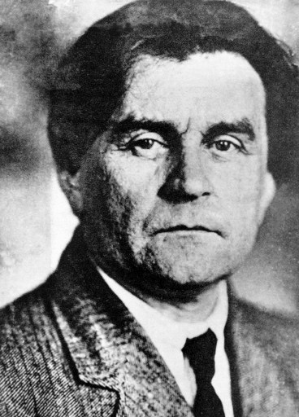
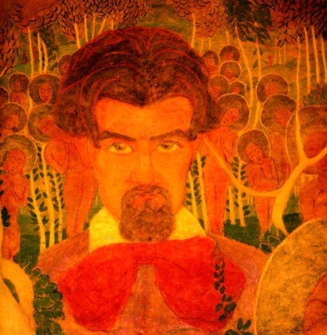
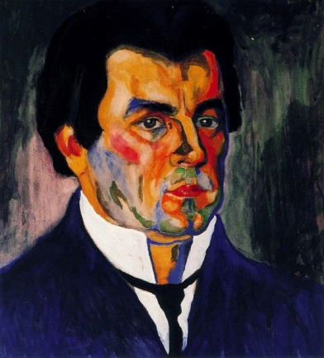
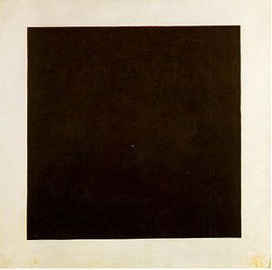
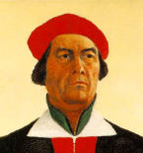
Malewicz Casimir
Malevitch Kazimir
L’
A
R
T
I
S
T
E
Il naît à Kiev en 1879.
Il est donc sujet russe du Tsar Alexandre II.
Ses parents sont polonais, catholiques,
issus de la petite noblesse ruinée.
Il grandit à la campagne.
Il part à Moscou et fréquente l’Ecole de peinture, sculpture et architecture. Lorsqu’il découvre l’art religieux , il associe les saints des icônes aux paysans d’un monde rural qu’il idéalise par nostalgie.
Image 1. autoportrait de 1907 : style symboliste empreint de l’art des icônes pour - la frontalité du sujet- la fixité du regard - la présence de personnages nimbés à l’arrière-plan
Lors d’expositions à Berlin, Varsovie et Moscou et auprès de grands collectionneurs russes, il entre en contact avec des œuvres de Braque et Léger, Cézanne, Gauguin, Matisse et Picasso.
Influencé par les courants picturaux néo-impressionniste, fauve (autoportrait de 1911), expressionniste, cubiste et futuriste, il évolue dans la peinture russe d’avant-garde, pour se diriger vers l’abstraction et le suprématisme (en 1915), dont il est le chef de file.
De quel peintre s’inspire la manière de l’œuvre de 1911?
L’œuvre de 1933 vous donne telle une impression de déjà vu ? Expliquez.
Connaissez-vous les courants cités ?
1907
1911
1915
1933
Le suprématisme recherche la suprématie de la sensation.
Cela implique la disparition des objets au profit :
- de formes simples: le carré, le cercle,
de couleurs non mélangées (blanc, noir, couleurs primaires)
de mouvement

Slide 5
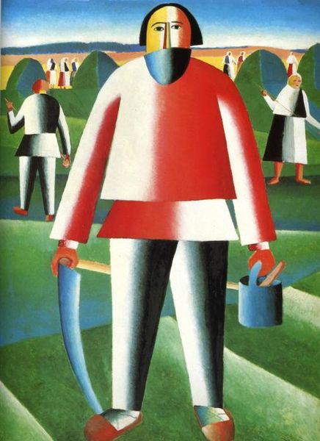
Le contexte russe
Rappelons la situation politique de la Russie:
Depuis 1905/1907
1° guerre mondiale
Les révolutions de 1917 et leurs conséquences: chute du tsar; pouvoir aux bolcheviks menés par Lénine
1922 naissance de l’URSS
En 1924, mort de Lénine.
Staline lui succède
Le totalitarisme s’installe. Les « purges staliniennes » feront 30 millions de morts.
Au plan artistique
Les avant-gardes sont prolixes, leur apogée se situant en 1919.
Dès 1926, l’abstraction, et donc le suprématisme, sont dénoncés comme “socialement inutiles” puis “nuisibles”.
En novembre 1932 a lieu à Leningrad la dernière grande exposition d’art moderne existant depuis la révolution d’Octobre.
Il s’agit d’une grande entreprise de propagande, qui célèbre en réalité l’enterrement de cet art au profit du réalisme socialiste : dorénavant, l’artiste doit peindre la réalité “non telle qu’elle est, mais telle qu’elle doit être” .
La première guerre mondiale contraint la Russie à se replier sur elle-même. Les artistes russes se fédèrent (contrairement aux occidentaux) et se positionnent par rapport à la réalité sociale .
1917. Malevitch participe activement à l’action révolutionnaire bolchevique et adhère aux vues du régime, tout comme la plupart des artistes de l’avant-garde russe.
Il est nommé Commissaire à la protection des œuvres d’art.
1927. Malevitch voyage en Pologne et en Allemagne où il laisse les seules œuvres que l’Occident connaîtra de sa production jusqu’aux années 70.
De 1928 à 1933, la figure humaine réapparait dans ses œuvres, idéalisée au rang de signe plastique pur. En 1930, Malevitch est arrêté à l’automne par les services de sécurité d’Etat et maintenu en détention pendant deux semaines.
Il tombe en disgrâce auprès des autorités
Fin 1932, Malevitch est dans le plus grand dénuement. Il est malade mais n’obtient pas de visa pour aller se faire soigner à l’étranger.
Il meurt le 15 mai 1935 à l’âge de 56 ans, à .

Slide 6
Interprétation de l’oeuvre
Un escadron se déplace au galop dans une vaste plaine. L’immensité est rendue par les rapports de proportion entre montures et paysage, sa position entre ciel et terre, le vide. Sa rapidité est évoquée par le jeu des drapeaux et des jambes des chevaux. Son nombre, par la division en groupes démultipliés par trois. Le mouvement est ample : l’escadron traverse de manière persistante la majeure partie de la toile.
La scène semble figurative, mais est placée dans un ensemble abstrait.
L’escadron rouge chevauche une terre striée : la composition repose sur le choix d’un principe d’horizontalité . La gamme chromatique est forte de sens
Les couleurs en aplats d’une base rendue solide s’estompent vers le haut.
Le rouge fait allusion à la révolution de 1917 et au nom de l’armée bolchévique : l’Armée Rouge.
Elle chevauche en outre une strate de terre rouge.
Quelles interprétations donner à ces stries ? Pourquoi les couleurs s’estompent-elles vers le haut ?
Malevitch privilégie les formes simples à caractère géométrique. Son style est minimaliste.
Il peint le triomphe de la révolution qui parcourt l’immensité de la Russie sans que rien ne l’arrête.
Il peint dans une vision épique le triomphe des idées en marche.

Slide 7
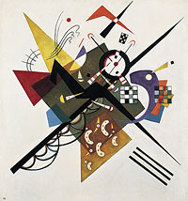
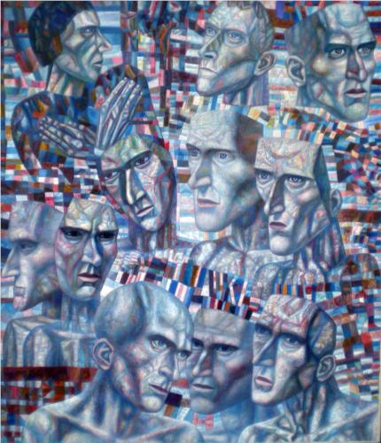
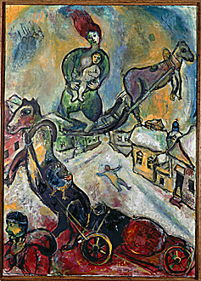
Les contemporains de Malevitch : peintres, compositeurs, poètes, dramaturges
Ceux qui quittent la Russie
Kandinsky
Auf Weiss II (Sur blanc II), 1923
Huile sur toile, 105 x 98 cm
Chagall
Ceux qui vivent le stalinisme et/ou en meurent
Filonov, peintre : il meurt de faim
Chostakovitch, compositeur : il survit aux purges staliniennes
Maïakovski, poète, dramaturge : il se suicide
Et combien
d’autres
Vidéo œuvres de Kandinsky sur musique de Schoenberg :
http://www.youtube.com/watch?v=ncRNDlnbbu8
P. Filonov “La première symphonie de Chostakovitch”. 1935

